Slide 1

Szlakiem współtwórców Niepodległości w Sierakowicach…..

Slide 2
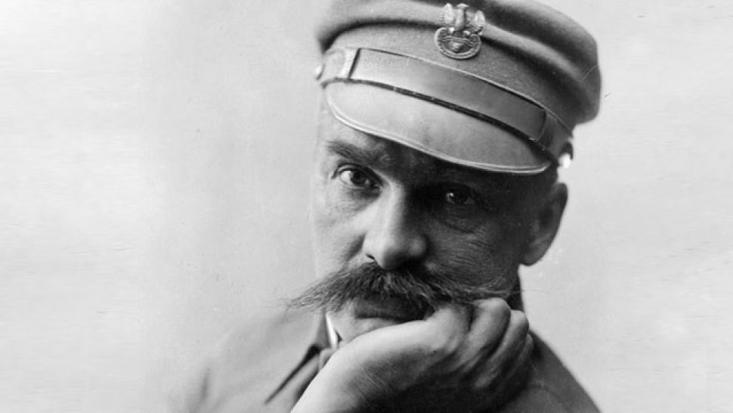
Józef Piłsudski
Polski polityk, wojskowy i przywódca państwa. Urodził się 5 grudnia 1867 roku w Zułowie na dzisiejszej Litwie w zbiedniałej rodzinie szlacheckiej. Studiował medycynę w Charkowie; jako dwudziestolatek został zesłany na Syberię, skąd powrócił po pięciu latach. Działacz Polskiej Partii Socjalistycznej, dowódca I Brygady Legionów, zwycięzca Bitwy Warszawskiej. Główny ojciec niepodległej Polski.

Slide 3
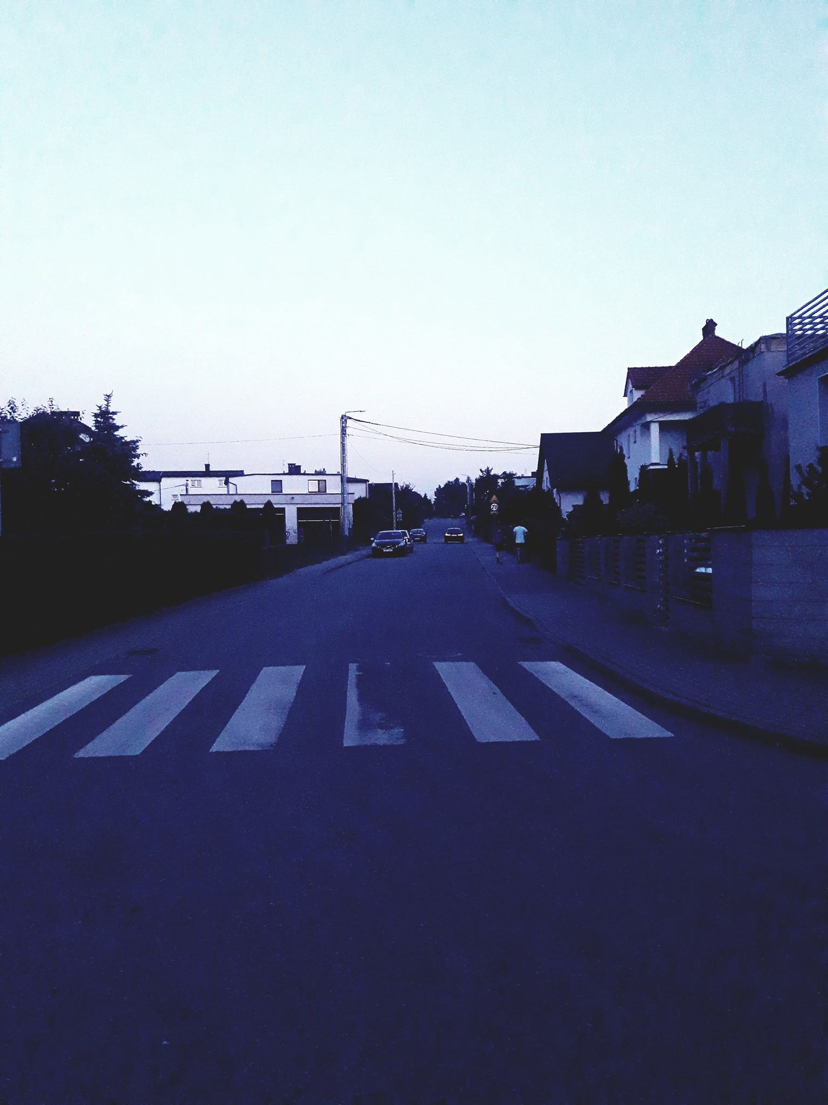
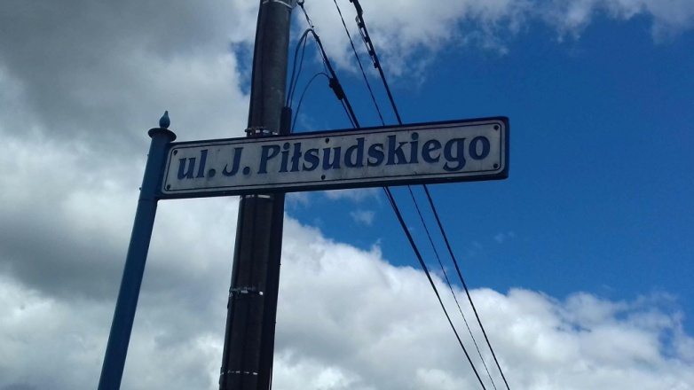
Ulica Marszałka

Slide 4
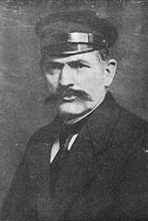
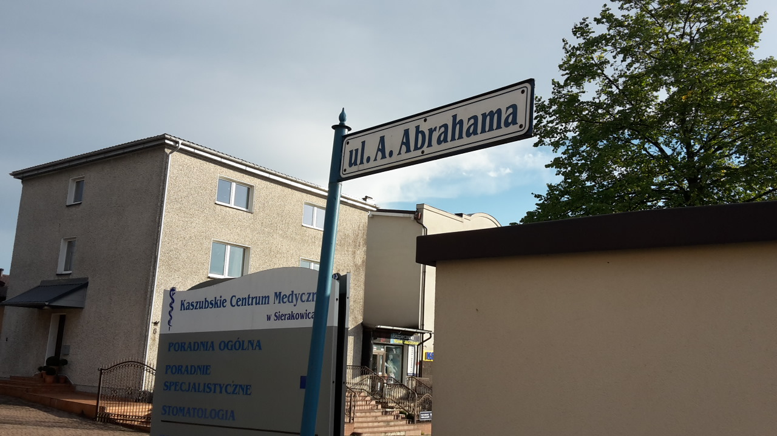
Antoni Abraham
Propagator polskości Pomorza, kaszubski działacz społeczny, nazywany „królem Kaszubów”, pisarz ludowy, uczestnik konferencji pokojowej w Paryżu.
Ulica Abrahama znajduje się tuż za Zespołem Szkół Ponadgimnazjalnych w Sierakowicach

Slide 5
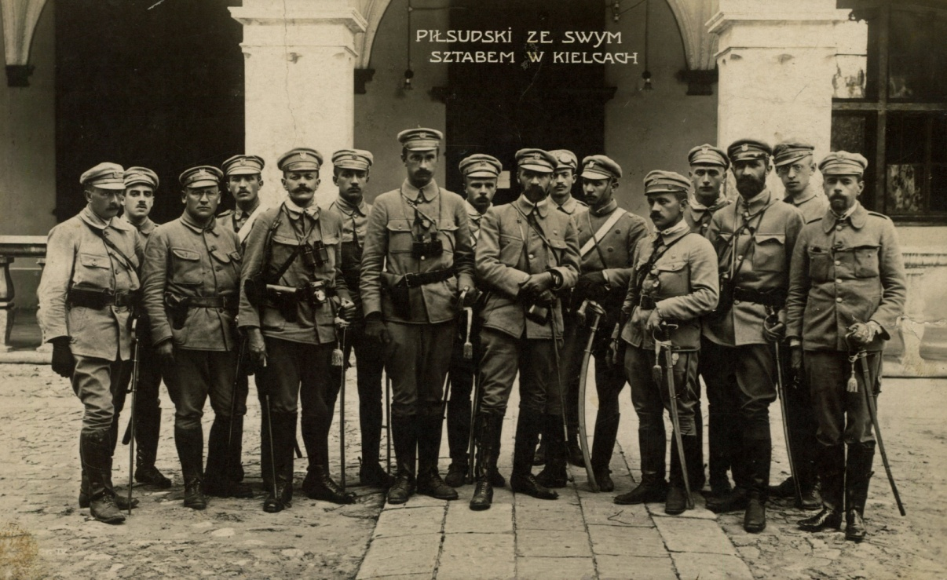
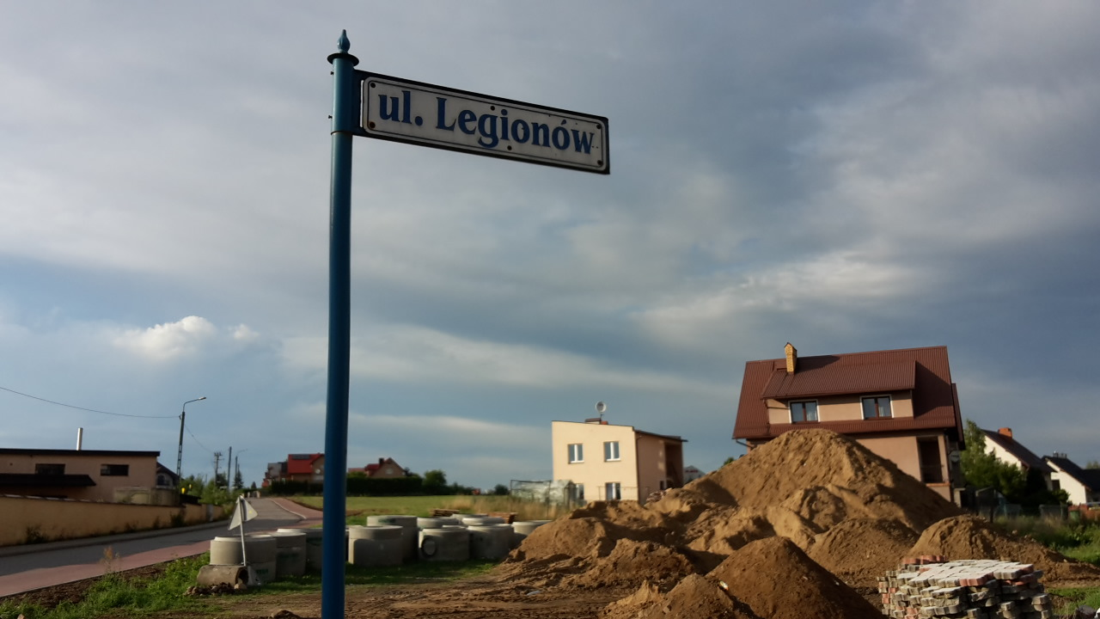
Legiony Polskie
Oddziały wojska Polskiego, którym początek dała Pierwsza Kompania Kadrowa utworzona w Krakowie przez Józefa Piłsudskiego. W czasie I wojny walczyły trzy brygady, głównie na Podkarpaciu.

Slide 6
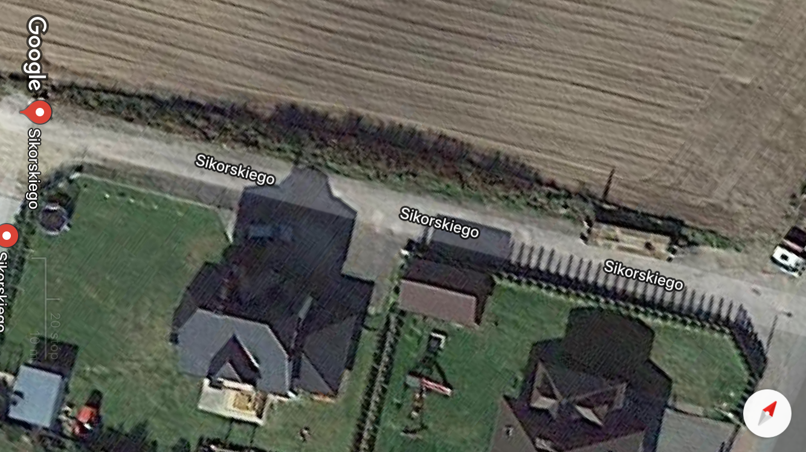
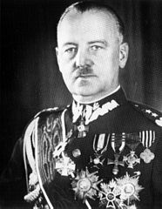
Władysław Eugeniusz Sikorski
polski wojskowy i polityk, generał broni Wojska Polskiego, Naczelny Wódz Polskich Sił Zbrojnych i premier Rządu RP na Uchodźstwie podczas II wojny światowej

Slide 7
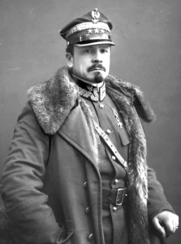
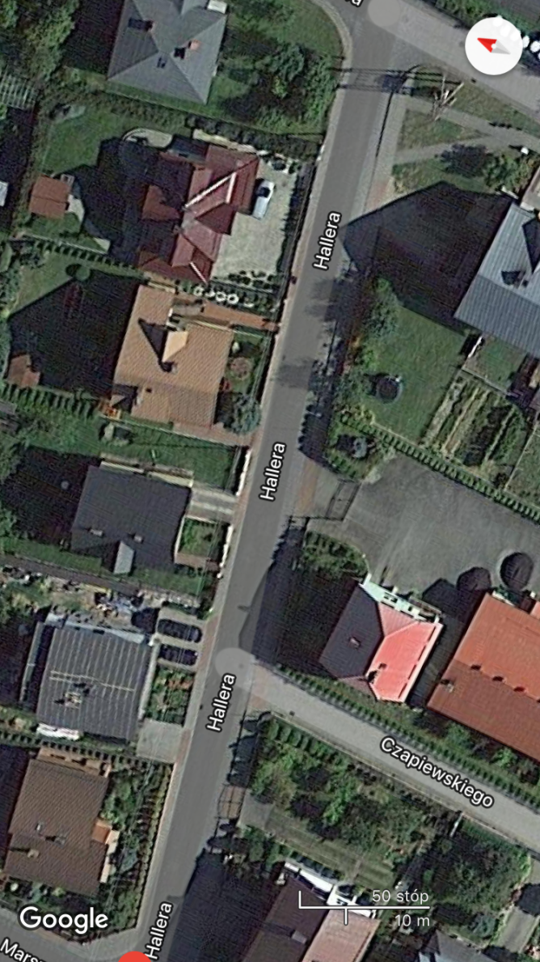
Józef Haller
polski polityk prawicowy, legionista, Generał broni Wojska Polskiego. Studiował w Wojskowej Akademii Technicznej w Wiedniu. Służył w armii austriackiej. Dowódca II Brygady Legionów podczas I wojny światowej. W czasie wojny utworzył we Francji tzw. Błękitną Armię, na czele której objął w imieniu Polski Pomorze Gdańskie w 1920 r

Slide 8
Wojsko Polskie
Ogólna nazwa polskich sił zbrojnych stanowiących: formacje zbrojne państwa polskiego, zorganizowanych wojsk Polaków na terytorium dawnego państwa polskiego, zorganizowanych wojsk Polaków niebędących częścią struktury państwa polskiego, działających poza terytorium Polski. Według portalu Global Firepower, jest na osiemnastym miejscu w rankingu najpotężniejszych wojsk świata.

Slide 9
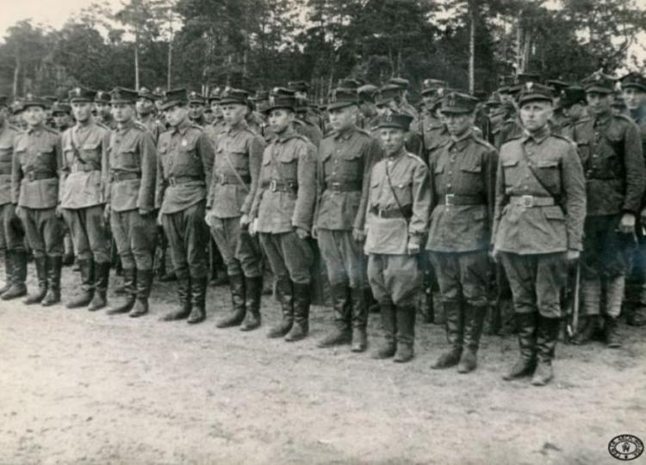

Slide 10
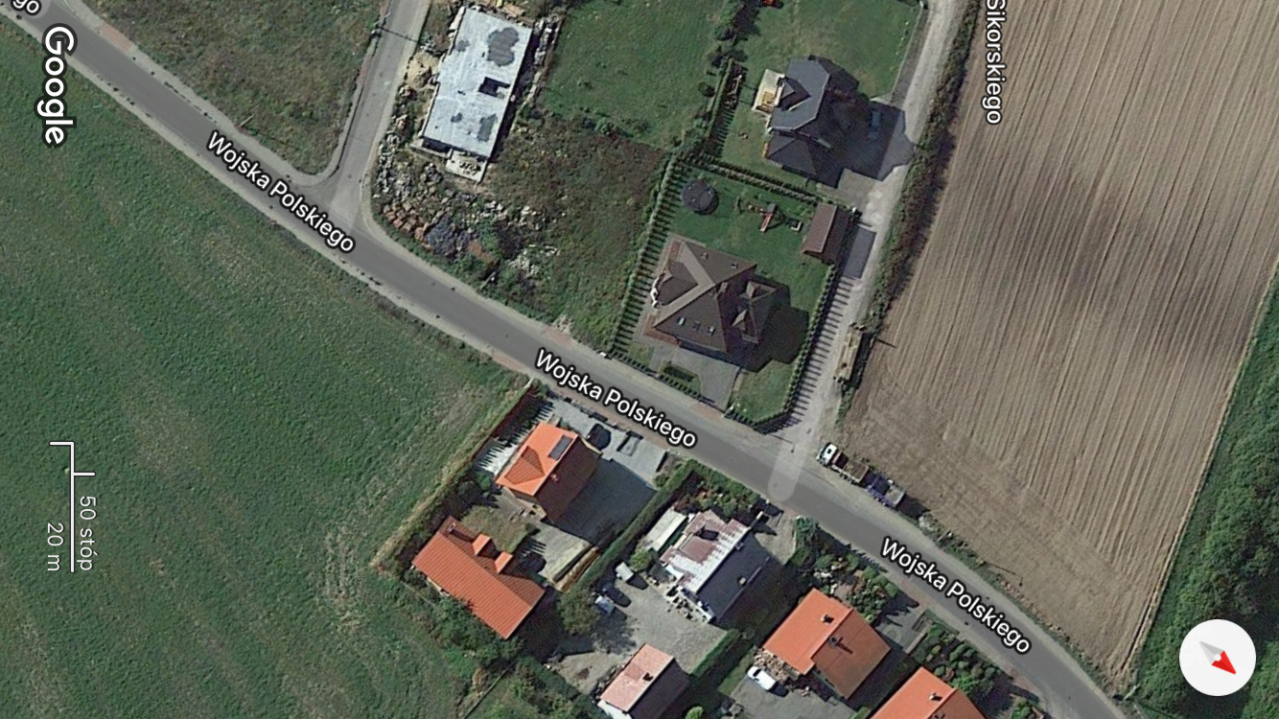
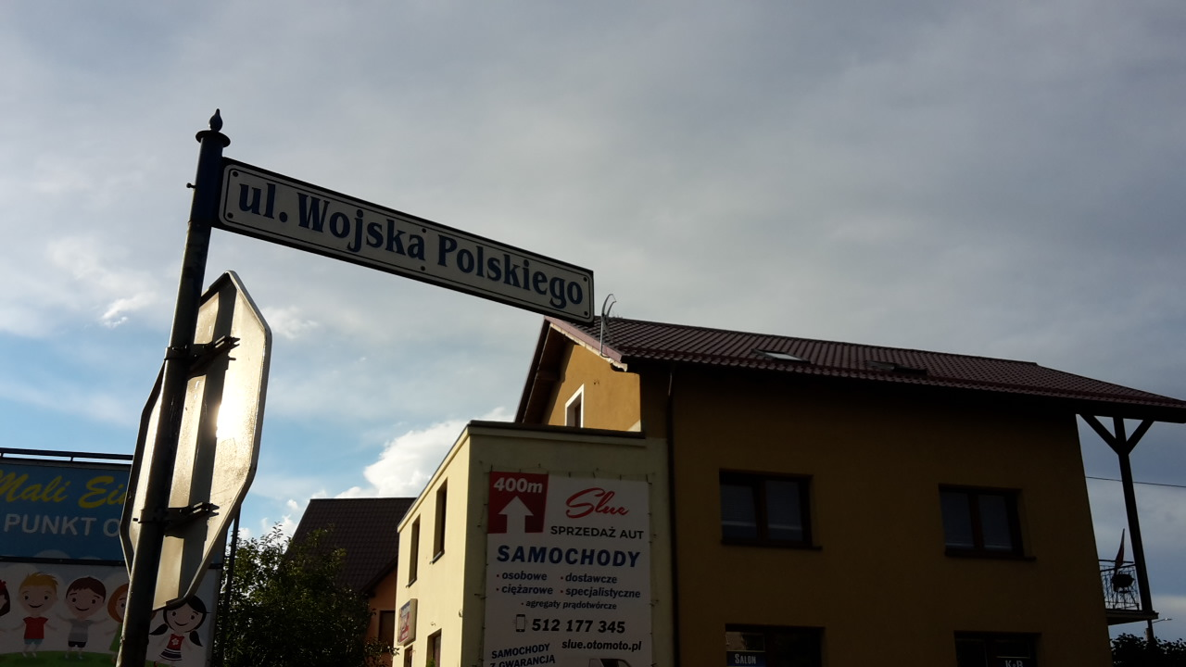

Slide 11
W celu uczczenia tak wielkiego osiągnięcia naszego narodu, w Sierakowicach powstało rondo 100-lecia Niepodległości Polski

Slide 12
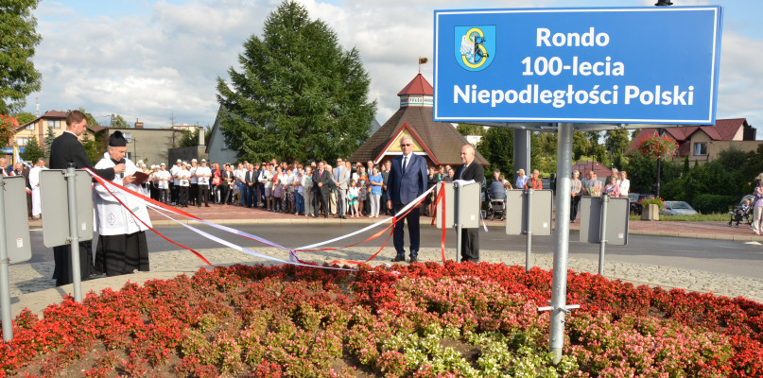
Rondo 100-lecia Niepodległości Polski

Slide 13
Istniejące już jakiś czas rondo u zbiegu ulic Lęborskiej, Parkowej, Dworcowej oraz ks. dr Bernarda Sychty w Sierakowicach, dotychczas nie otrzymało nazwy. Jednak wraz z jubileuszowym rokiem niepodległości Polski, zmieniło się to.
W tym roku mija stulecie odzyskania przez Polskę niepodległości, tego cudu wolności wymodlonego przez pokolenia. W 1930 roku nasi dziadkowie i pradziadkowie pobudowali przy ulicy Lęborskiej jako wotum dziękczynne pomnik z figurą Matki Boskiej – wyjaśnia Tadeusz Kobiela. – I aż się prosi, aby w stulecie historycznego wydarzenia dopełnić dzieło naszych dziadków i pradziadków i dołożyć naszą cegiełkę i to rondo upamiętnić tym doniosłym wydarzeniem.

Slide 14

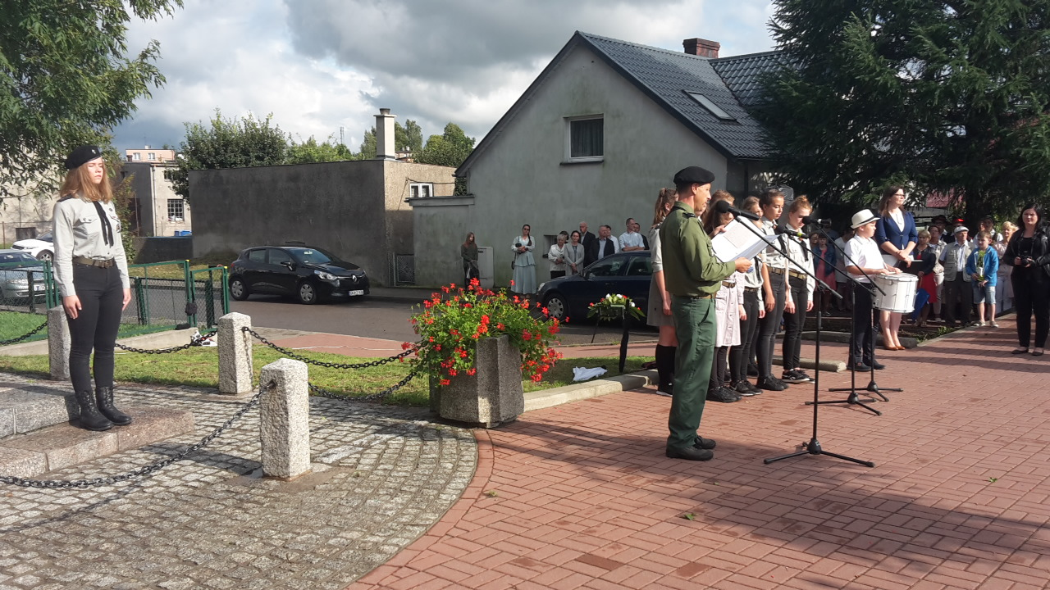
Rondo uroczyście otrzymało nazwę 15 sierpnia 2018 roku. Podczas uroczyści odbył się także Apel Pamięci poległych mieszkańców Gminy Sierakowice w czasie I wojny światowej. Został on przygotowany i przeprowadzony przez naszych harcerzy, którzy także pełnili wartę przy Pomniku Matki Bożej .

Slide 15
Na sam koniec, zamieszczamy mapę na której oznaczone są wszystkie miejsca opisane w tej prezentacji.

Slide 16
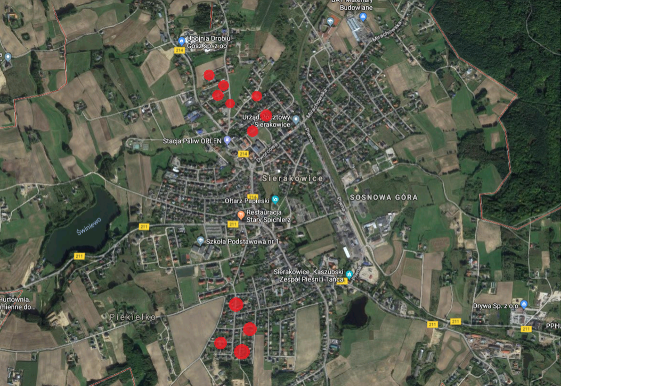

Slide 17
ŚLADY NIEPODLEGŁOŚCI w Sierakowicach
Dziękujemy za uwagę i serdecznie zapraszamy do odwiedzenia wszystkich wymienionych miejsc.
harcerze z 10 DSH „Tajfuny”, SP nr 2 w Sierakowicach

